Slide 1
Impact of positron range on image reconstruction in ¹⁸F and ⁴⁴Sc PET imaging
Anna Giebułtowska

Slide 2
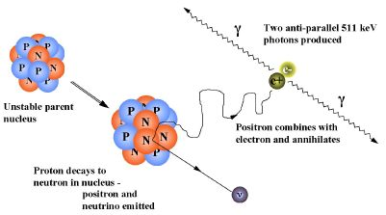
Agenda
Motivation
Current stage of work
Summary
Future research
https://flc.desy.de/pet/intro/index_eng.html

Slide 3

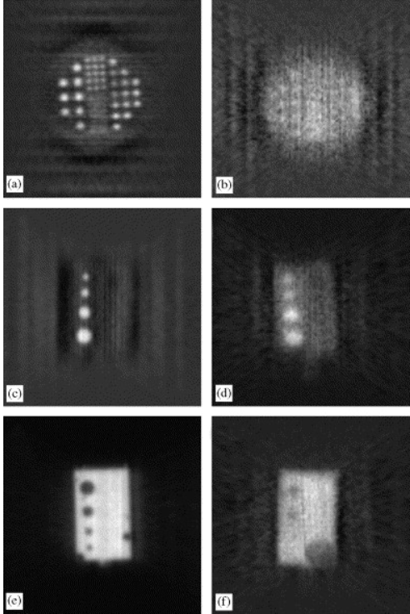
Motivation
18F
68Ga
Partige: https://www.sciencedirect.com/science/article/pii/S0168900206016640
4
Notes:
Opisać wzory!!! Na podstawie wzorów spectrum w Python i wyjaśnienie wszystkich literek (ściąga na slajdzie). Powiększyć czcionkę rysunków i legendy spectrum
4

Slide 4
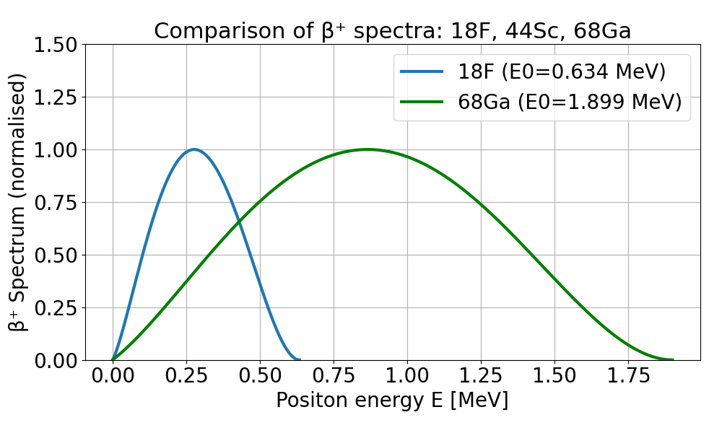
Motivation
18F
68Ga
Partige: https://www.sciencedirect.com/science/article/pii/S0168900206016640
Notes:
Opisać wzory!!! Na podstawie wzorów spectrum w Python i wyjaśnienie wszystkich literek (ściąga na slajdzie). Powiększyć czcionkę rysunków i legendy spectrum

Slide 5

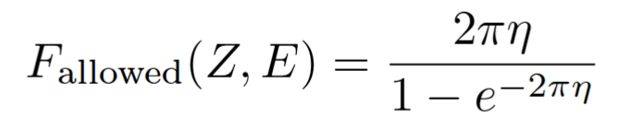

Motivation
18F
68Ga
Partige: https://www.sciencedirect.com/science/article/pii/S0168900206016640
Notes:
Opisać wzory!!! Na podstawie wzorów spectrum w Python i wyjaśnienie wszystkich literek (ściąga na slajdzie). Powiększyć czcionkę rysunków i legendy spectrum

Slide 6
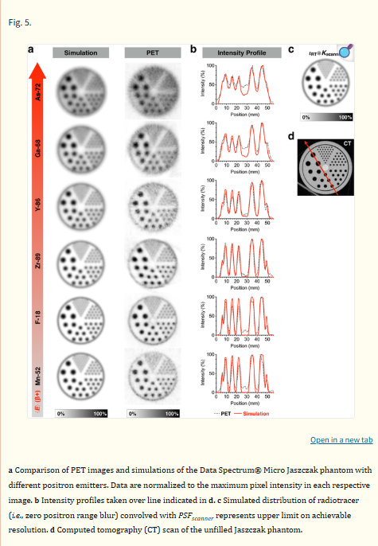
Motivation
MC underestimates!
Carter: https://pmc.ncbi.nlm.nih.gov/articles/PMC6805144/#TFN1

Slide 7
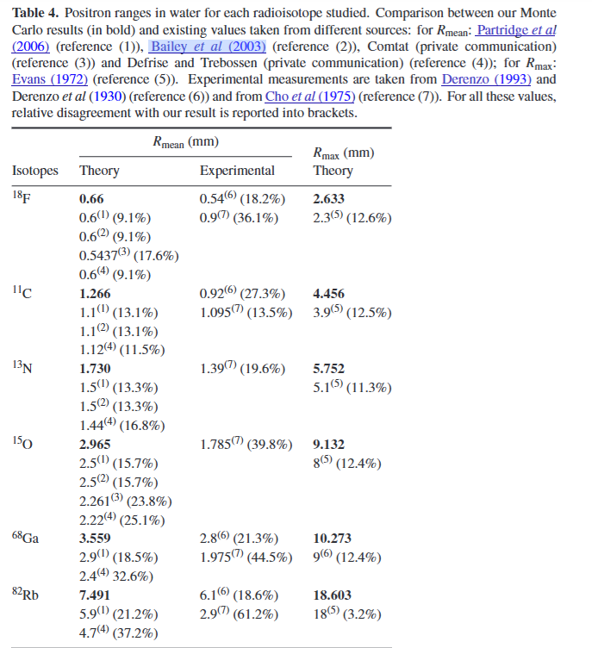
Motivation
Carter: https://pmc.ncbi.nlm.nih.gov/articles/PMC6805144/#TFN1
Champion: https://iopscience.iop.org/article/10.1088/0031-9155/52/22/004/pdf

Slide 8

Motivation
Carter: https://pmc.ncbi.nlm.nih.gov/articles/PMC6805144/#TFN1
Champion: https://iopscience.iop.org/article/10.1088/0031-9155/52/22/004/pdf

Slide 9

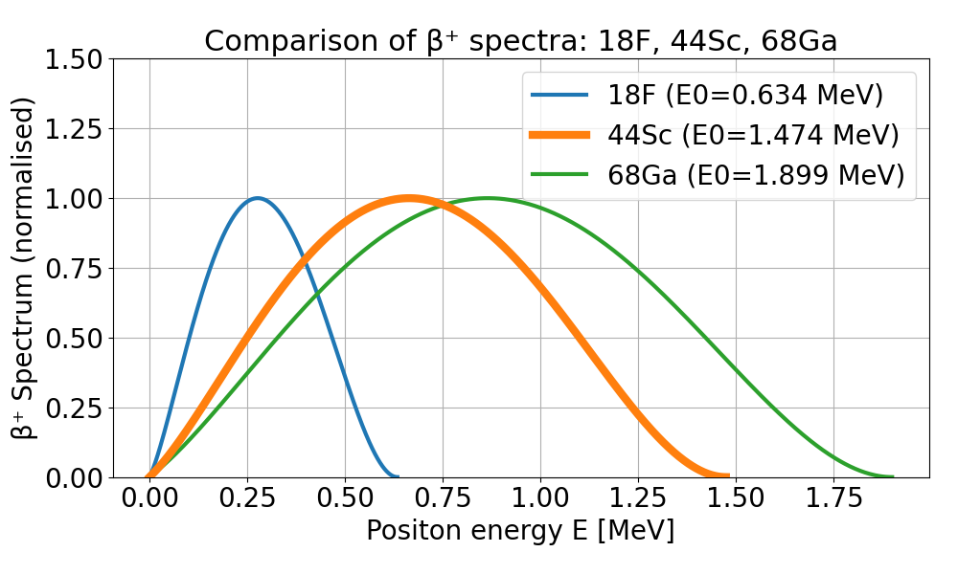

Energy spectrum
Levin CS, Hoffman EJ. Calculation of positron range and its effect on PET resolution. Phys Med Biol.
Notes:
Pogrubić linię dla Sc w Energy Spectrum

Slide 10
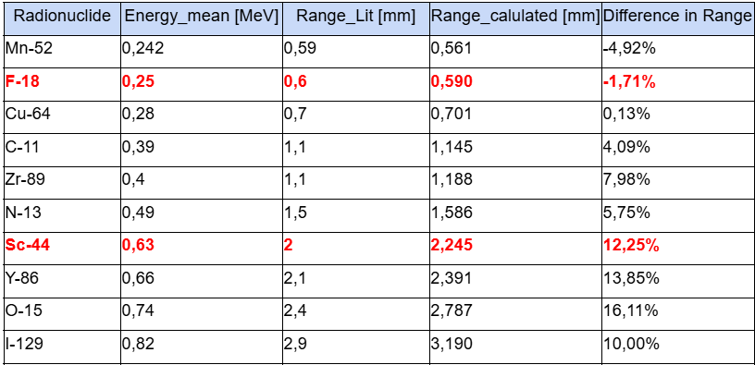
Table with 44Sc
https://www.nupecc.org/pub/npmed2014.pdf
Notes:
Rozbić najpierw 2 kolumny pierwsze że z publikacji wzięte i wgl – Sc znaleziony!

Slide 11
Table with 44Sc
https://www.nupecc.org/pub/npmed2014.pdf
Notes:
3 kolumna zasiegi z publikacji MC (trochę pogadać że większe dla większych energii)

Slide 12

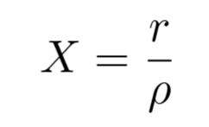
Table with 44Sc
https://bamsjournal.com/article/541939/en
https://www.nupecc.org/pub/npmed2014.pdf
Notes:
Wzór użyty i kolumna 4 i że zasięg czasem podobny a czasem nie

Slide 13
Table with 44Sc
https://bamsjournal.com/article/541939/en
https://www.nupecc.org/pub/npmed2014.pdf
Notes:
5 kolumna – różnica procentowa, wzór co do czego. Widać różnice i większe i mniejsze

Slide 14
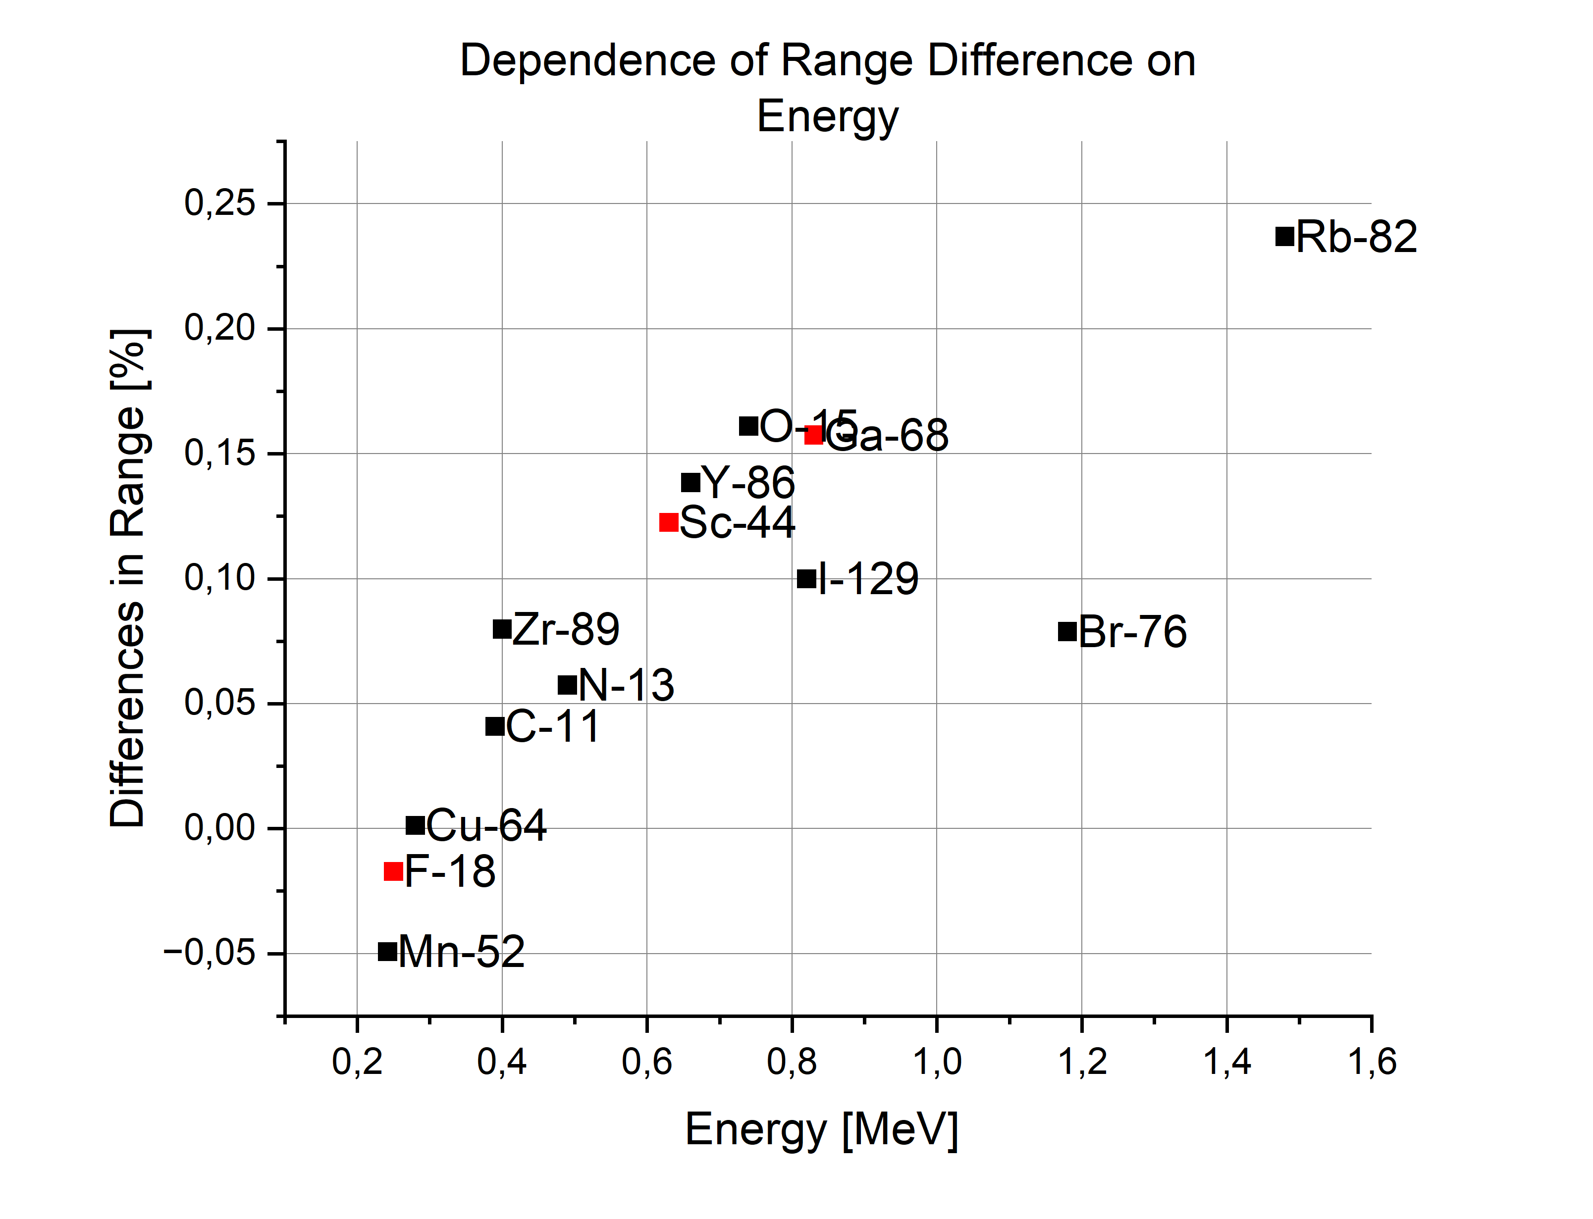
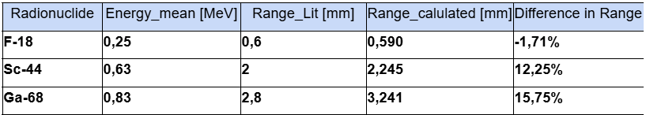
Range Difference vs. Energy

Slide 15

Holistic approach
Compute X over the whole spectrum and see the results
Levin CS, Hoffman EJ. Calculation of positron range and its effect on PET resolution. Phys Med Biol.
9
Notes:
Pogrubić linię dla Sc w Energy Spectrum
9

Slide 16
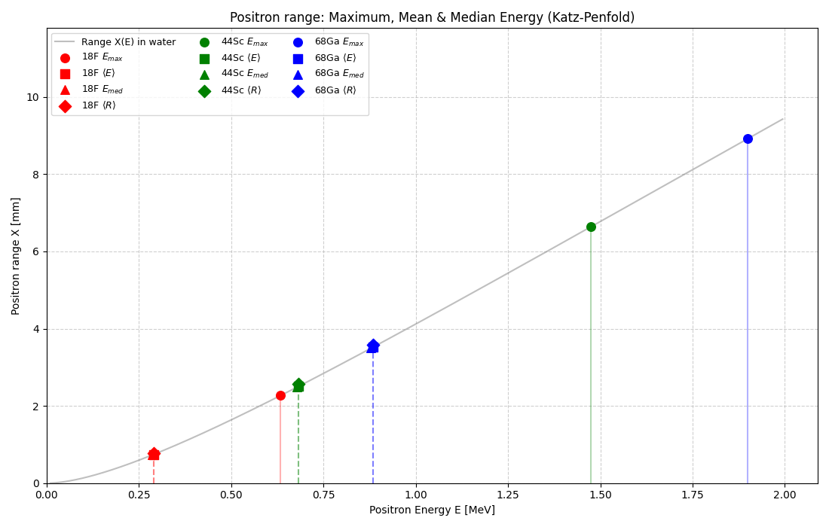
Holistic approach
https://bamsjournal.com/article/541939/en
15
Notes:
Energia maksymalna, zasiąg dla średniej energii, zasięg mediany, zasięg średni
15

Slide 17
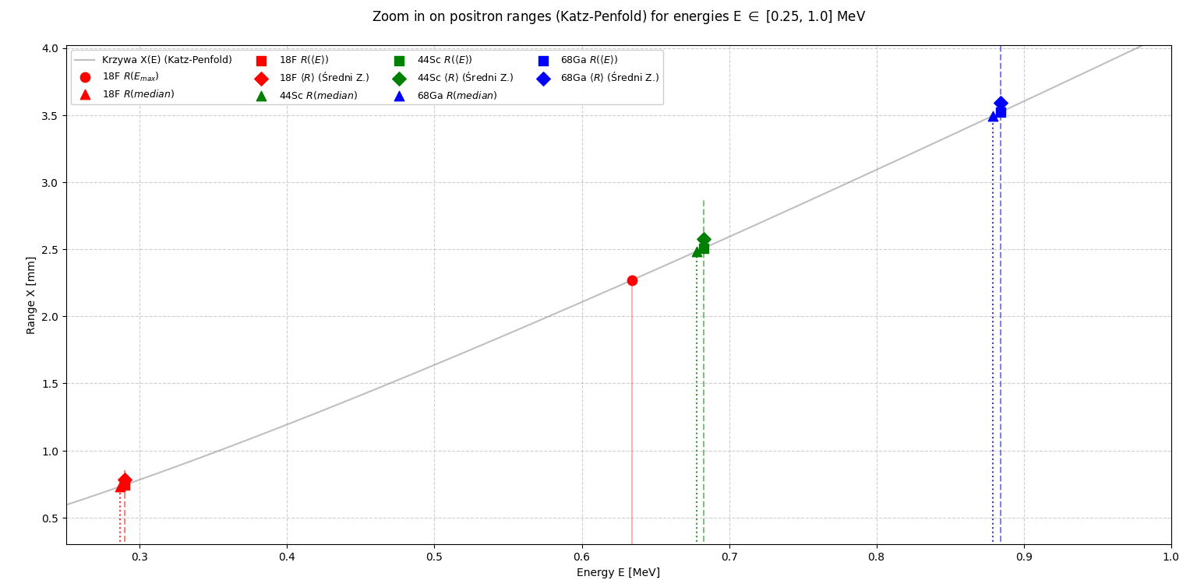

Zoom in
https://bamsjournal.com/article/541939/en
16
Notes:
Pogrubić linię dla Sc w Energy Spectrum
16

Slide 18
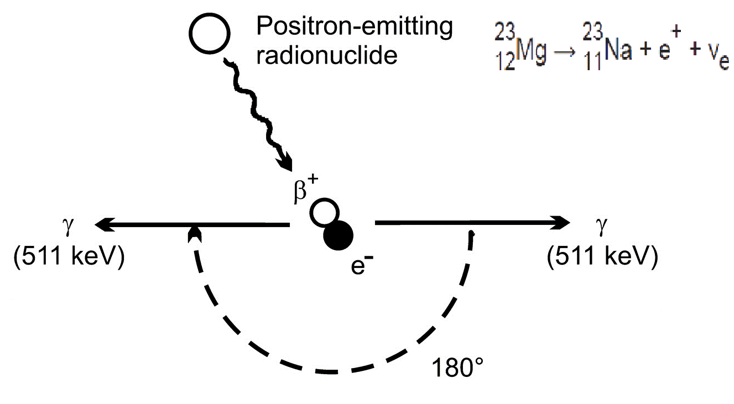
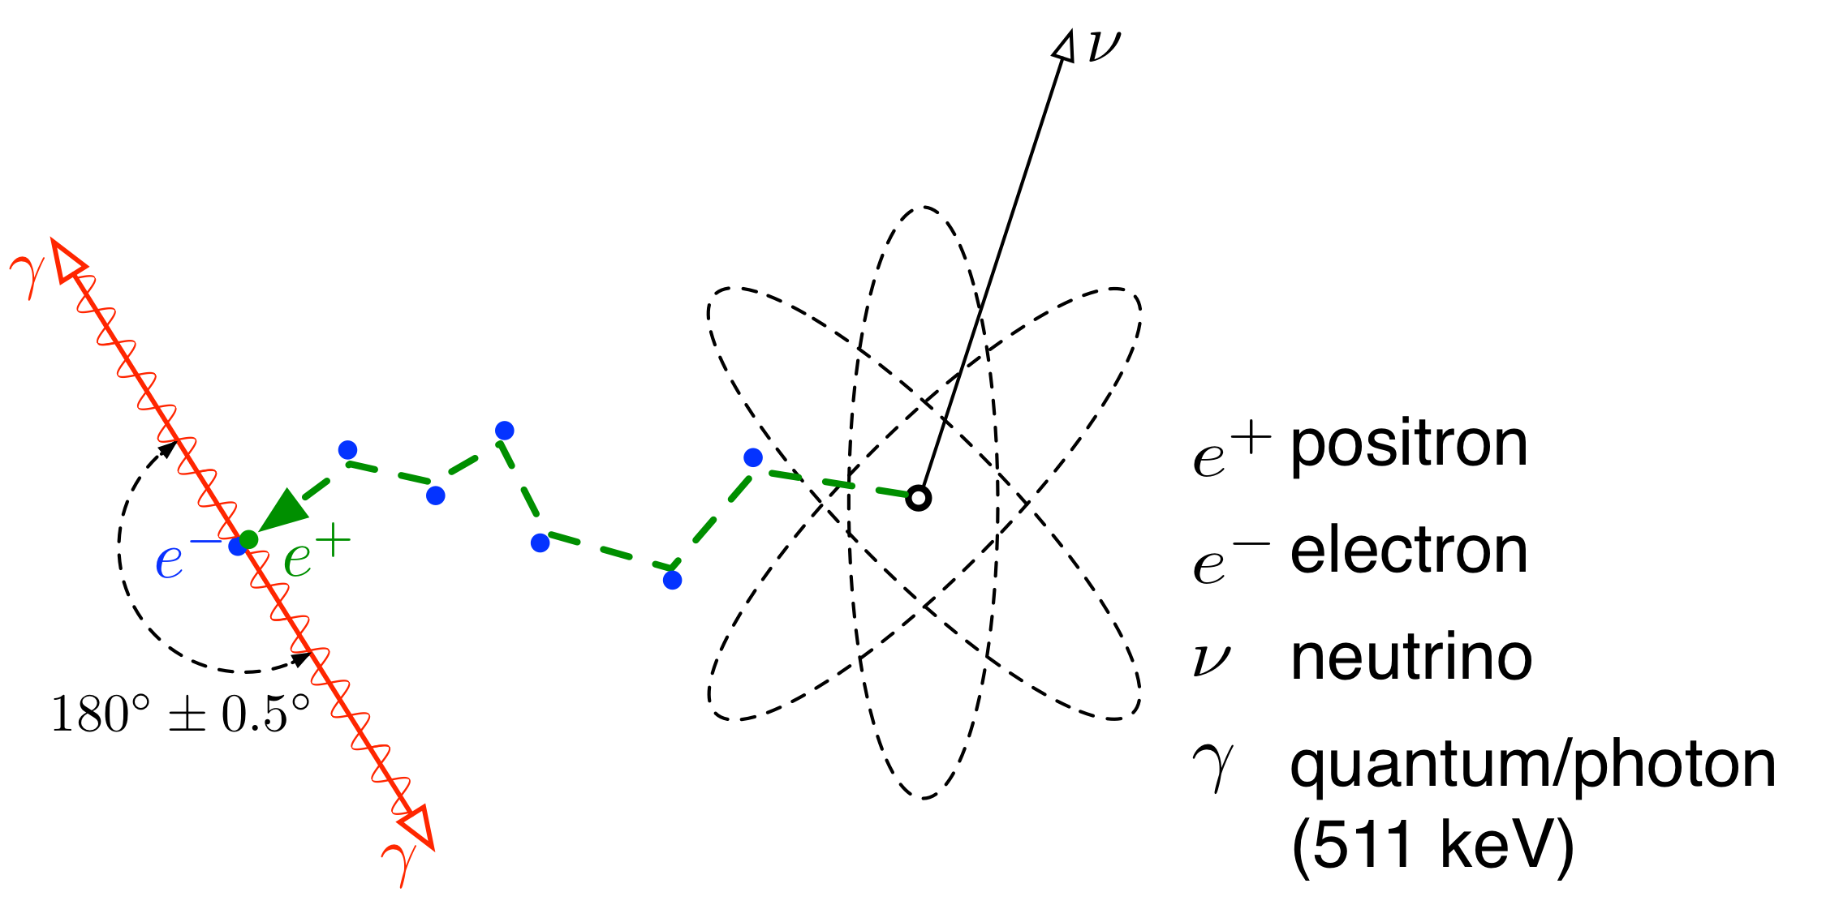
The positron path
https://www.nuclear-power.com/nuclear-power/reactor-physics/atomic-nuclear-physics/fundamental-particles/beta-particle/positron-annihilation-2/
17
https://commons.wikimedia.org/wiki/File:Annihilation.png
Notes:
Pogrubić linię dla Sc w Energy Spectrum
17

Slide 19
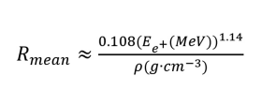
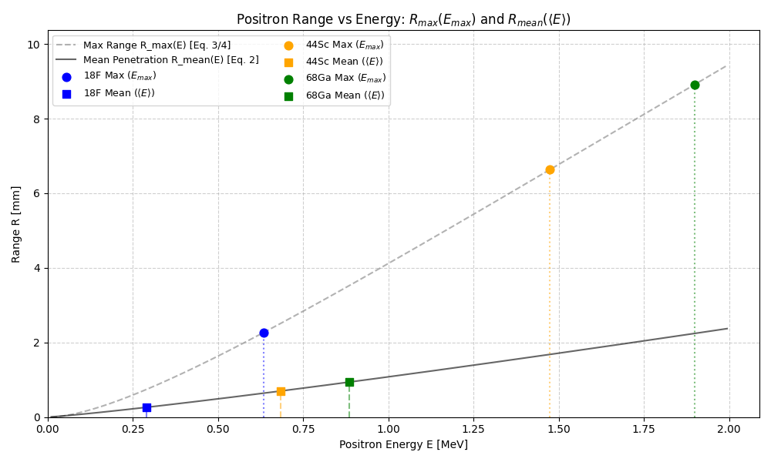
The positron range
https://bamsjournal.com/article/541939/en
18
Notes:
Pogrubić linię dla Sc w Energy Spectrum
18

Slide 20
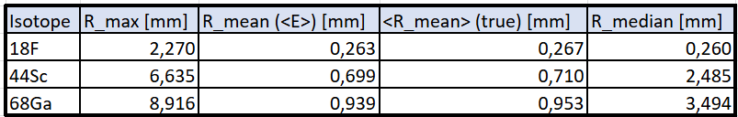
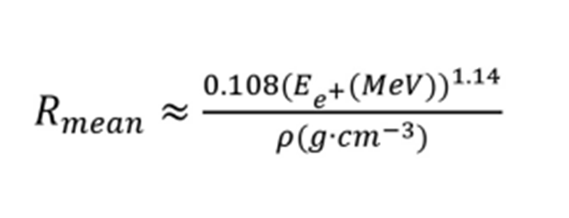
The positron range
https://bamsjournal.com/article/541939/en
19
Notes:
Pogrubić linię dla Sc w Energy Spectrum
19

Slide 21
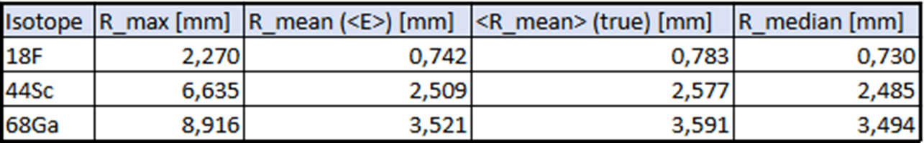






Theorethical spheres
18F
44Sc
68Ga
20
Notes:
Pogrubić linię dla Sc w Energy Spectrum
20

Slide 22
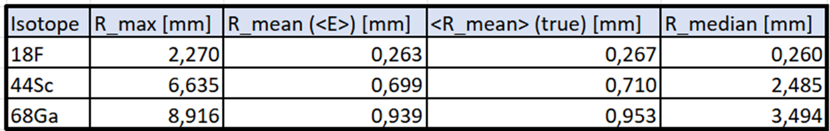
Theorethical spheres
18F
44Sc
68Ga
21
Notes:
Pogrubić linię dla Sc w Energy Spectrum
21

Slide 23
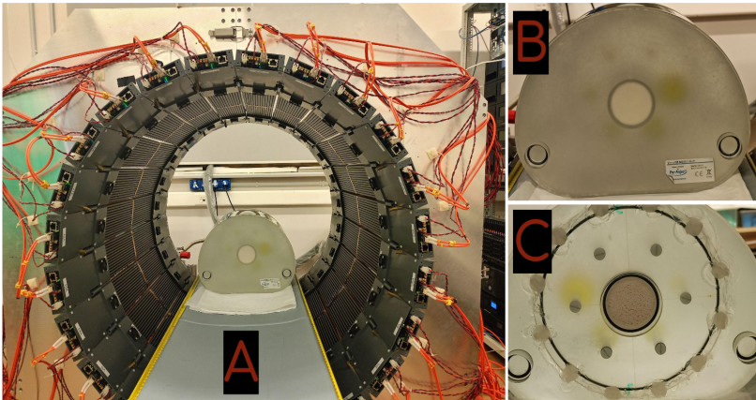
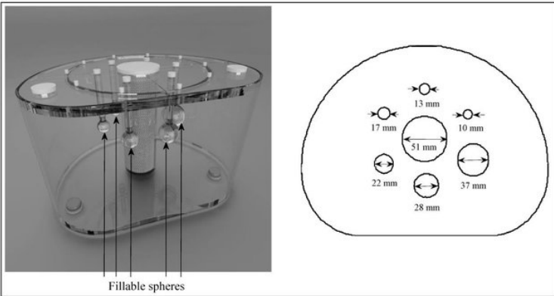
Experiment
¹⁸F
⁴⁴Sc
Raport_Scandium_exp2025 section 3.4.4
Notes:
Wypełnić kulki kolorem -> widoczność, indeks dla izotopów. Wiecej opisać gdzie był fantom, wypełniony wodą na zewnątrz w środku scanera, modularny jpet, lab na wydziale, specjalna dostawa skandu

Slide 24
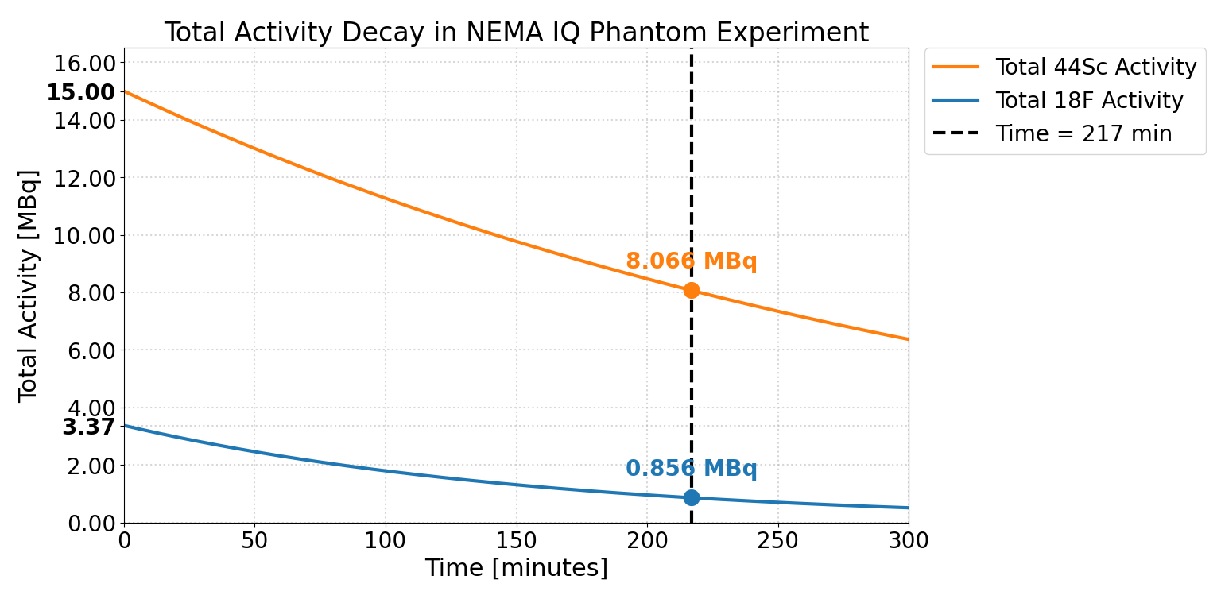
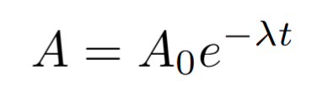
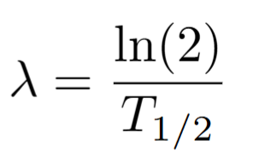
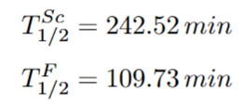
Activity decay
⁴⁴Sc/¹⁸F = 4,45104
⁴⁴Sc/¹⁸F = 9,42290
doi.org/10.1016/j.apradiso.2022.110507
Notes:
Powiedzieć liczby do stosunków. Poczatek i koniec eksperymwntów, przepisać wzory na wyraźniejsze. Dodać numerki izotopów. Wspomnieć o czasach rozpadu. Mniej F na początku (podkreślić liczby na wykresie). Wykres -> czcionka tekstowa w górę

Slide 25
Summary
We observe that a positron’s energy affects image quality in PET imaging
The current research is inconclusive when it comes to ranges of positrons with higher energies – the ones that affect blurring of a PET image the most
⁴⁴Sc as an emerging PET radioisotope is lacking research on PET image quality dependant on positron range

Slide 26
Future research
Literature
vs
Analytical
vs
Experiment
Notes:
Więcej na analizie eksperymentalnej we framework. I po rekonstrukcji spr zasięgów pozytonów.

Slide 27

Thank You for Your attention

